Slide 1
Vent’anni con Gianpaolo
Luigi

Slide 2
Premessa
Innanzitutto complimenti per aver raggiunto i 90 anni
e complimenti per avermi assunto nello INFN con procedura iper veloce
  Pochi mesi dopo la mia laurea!

Slide 3
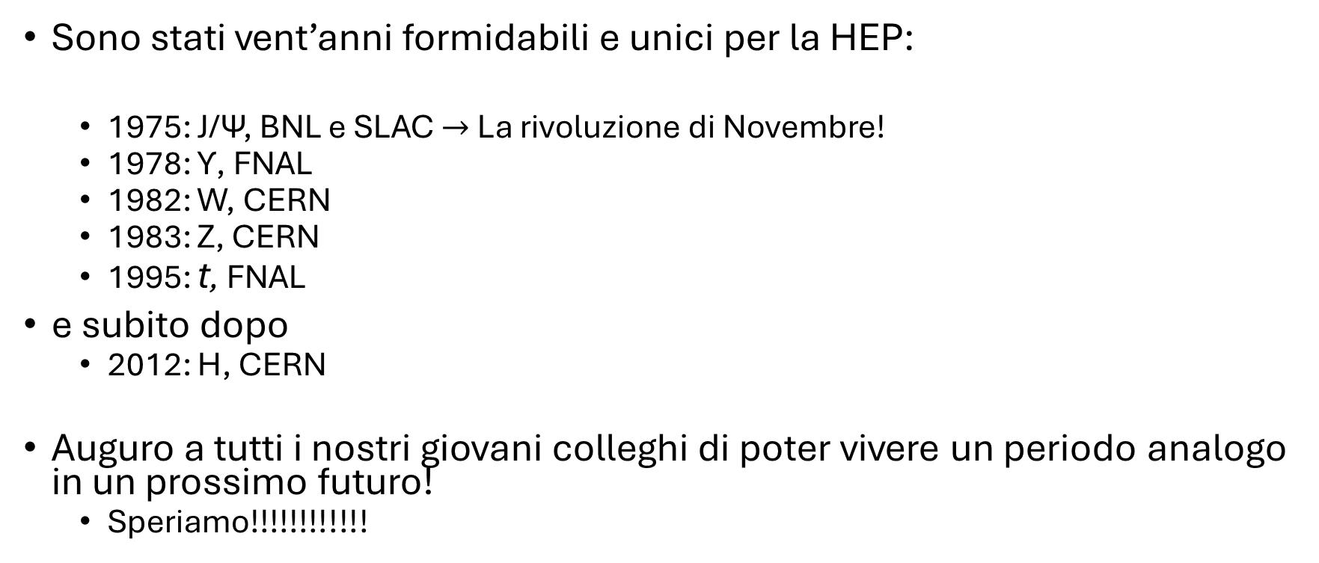
I miei vent’anni con Gianpaolo: 1974 - 1994
Sono stati vent’anni formidabili e unici per la HEP:
  1975: Ϳ/Ψ, BNL e SLAC $→$La rivoluzione di Novembre!
  1978: ϒ, FNAL
  1982: W, CERN
  1983: Z, CERN
  1995: t, FNAL
e subito dopo
  2012: H, CERN
Auguro a tutti i nostri giovani colleghi di poter vivere un periodo analogo in un prossimo futuro!
  Speriamo!!!!!!!!!!!!

Slide 4
Gianpaolo nella Fisica delle Alte Energie
E’ stato il primo ad intuire le potenzialità dei rivelatori a semiconduttore nella HEP e ad utilizzarle
  Ai tempi, anni ‘70, i rivelatori di posizione erano sostanzialmente a gas, eg MWPC’s e Drift Chamber’s, con notevoli limiti sia in risoluzione spaziale, >100 microns, che temporale, > 10 ns
e per questo ha collaborato con il gruppo di Franco Manfredi
  uno degli antesignani, insieme a Gatti e Radeka, dell’elettronica nucleare e anche mio professore al Poli
Il primo rivelatore al Si nella HEP e’ stato l’ Active Target dell’esperimento NA1 al Cern
  NA1, Charm photoproduction exp at CERN North Hall
    In realta’ una simile Active Target di Si era gia’ stata usata da Giampaolo a Serpukov per selezionare la produzione coerente da π¯ di 40 GeV in Si

Slide 5
Gianpaolo nella Fisica delle Alte Energie
Gia’ da laureando (nel ‘74) avevo avuto modo di apprezzare l’organizzazione del gruppo di Gianpaolo
Accanto all’ovvio sottogruppo che si occupava dell’analisi dei dati, aveva messo in piedi altri due sottogruppi che si sono poi rivelati cruciali per il successo del gruppo
  Quello del DAQ guidato da Silvano Sala
    Era appena iniziata la rivoluzione introdotta dai computer nel DAQ degli esperimenti
  e quello del laboratorio di elettronica che si avvaleva della collaborazione di Franco Manfredi
    Poteva contare su uno straordinario progettista, Piero Inzani, e dei tecnici di lunga e provata esperienza, Pasquale D’Angelo e Aldo Igiuni
In buona sostanza, potevamo progettare e mettere in piedi un esperimento dalla A alla Z!

Slide 6
CERN Serpukhov experiment No. 5
E’ stato il primo esperimento del gruppo di Gianpaolo, a cui ho partecipato da laureando (1974) e nei primi anni della mia carriera INFN
Riguardava la produzione coerente di 3 π su diversi bersagli utilizzando un fascio di π¯ a 40 GeV
  Ai tempi l’energia massima raggiungibile al CERN era quella del PS pari a soli 28 GeV (cfr 70 GeV a Serpukov)
I risultati sono ben spiegati dal modello ottico a piccoli valori di t, dove la produzione e’ sostanzialmente coerente, e dal modello completo di Kolbig Margolis e Glauber a piu’ alti valori di t e in funzione di A del bersaglio

Slide 7
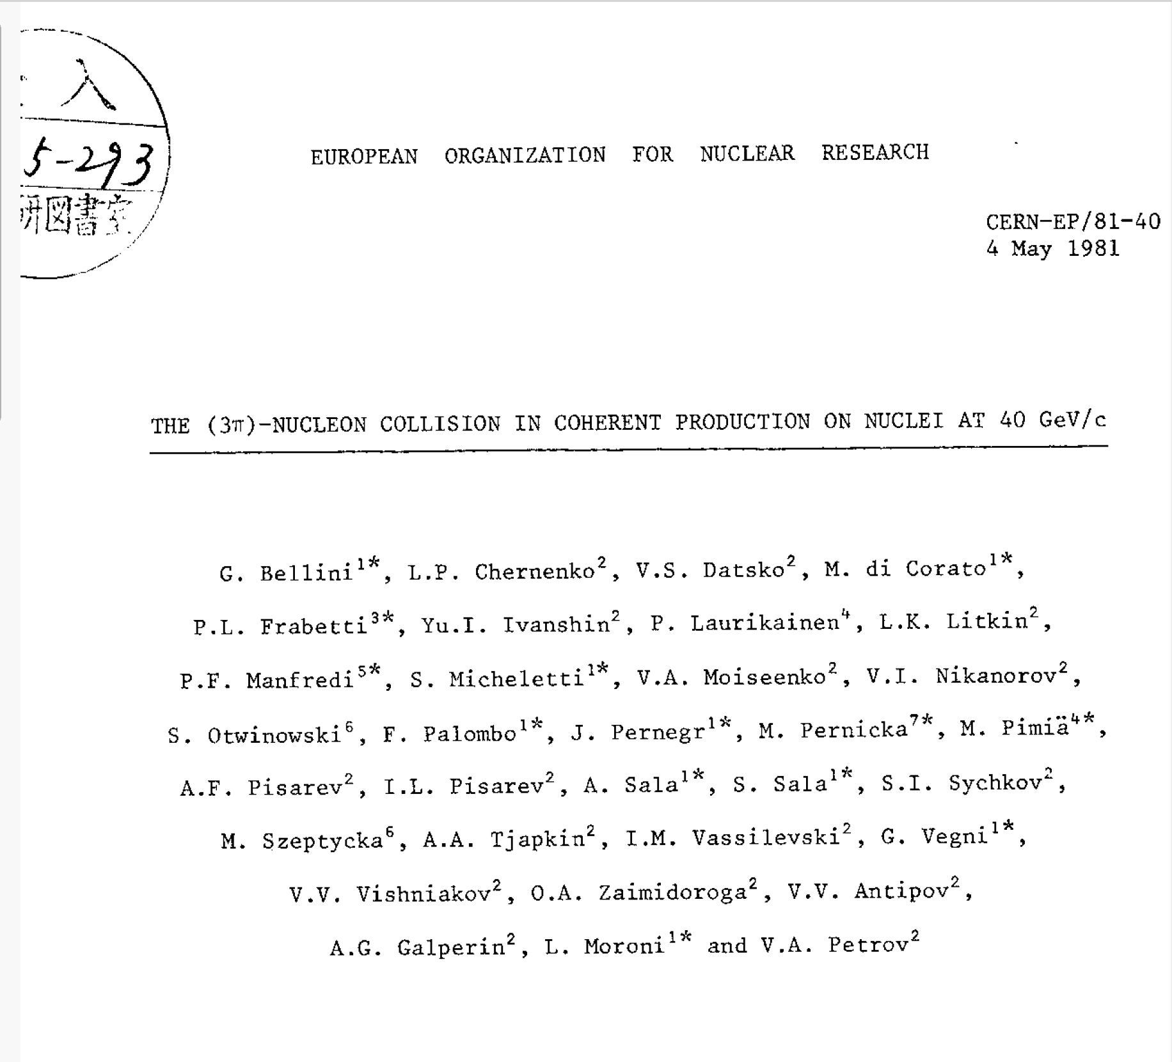
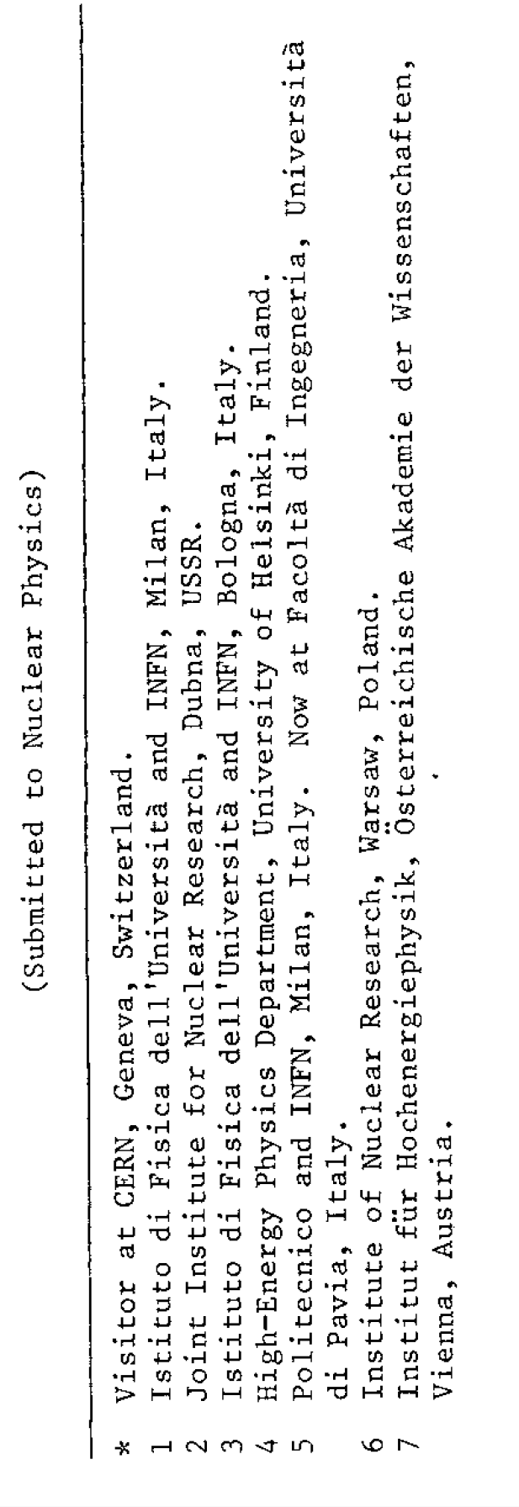

Slide 8
I tempi di Serpukov
Ricordo ancora le Spark chamber poste all’interno del magnete per la misura del momento delle tracce cariche
  Le due macchine fotografiche poste sui due lati opposti del magnete necessarie per produrre una visione stereo delle tracce
  e l’omino addetto alle foto che se ne stava tutto il giorno dentro la camera oscura che copriva il magnete.
Non esisteva una delimitazione dell’area dell’esperimento per impedirne l’accesso durante i run
  C’era una sorta di muggito che segnalava l’arrivo del fascio ed invitava ad allontanarsi
  Questo non basto’ ad un nostro tecnico, Silvano Grabar, che, imperterrito, continuo’ a verificare l’allineamento dei contatori con il teodolite
    Gli venne un occhio blu e, dopo 1 o 2 mesi, tutto se ne ando’ come se niente fosse successo

Slide 9
I tempi di Serpukov
Le foto stereo delle spark-chamber venivano poi inviate al Centro Nazionale Analisi Fotogrammi di Bologna per la loro digitalizzazione
Ricordo anche Mariella Di Corato, che faceva la spola tra il nostro istituto e il vicino centro di calcolo, ricurva sotto il peso di montagne di schede dati da analizzare
Ma cio’ che non dimentichero’ mai era il livello culturale dei miei colleghi russi
  Per darvi un esempio, conoscevano profondamente il rinascimento italiano ( e sicuramente molto meglio di me)

Slide 10
E poi arrivo’ la Rivoluzione di Novembre
Non ci sembrava vero e noi eravamo gia’ pronti!
Grazie alla Photon_Gluon fusion potevamo garantire una produzione di coppie di mesoni con charm estremamente pulita
e, soprattutto grazie alla lungimiranza di Gianpaolo, potevamo utilizzare una ‘active target’ costituita da una serie di rivelatori sottili di Si (posti ortogonalmente al fascio incidente), che ci permettevano, tramite il segnale rilasciato, di individuare il punto di interazione del fotone incidente e quelli dei decadimenti delle due particelle con charm prodotte
E cosi’ fummo i primi a misurare la vita media della D±!
  Esperimento FRAMM-NA1 CERN (1982-84)

Slide 11
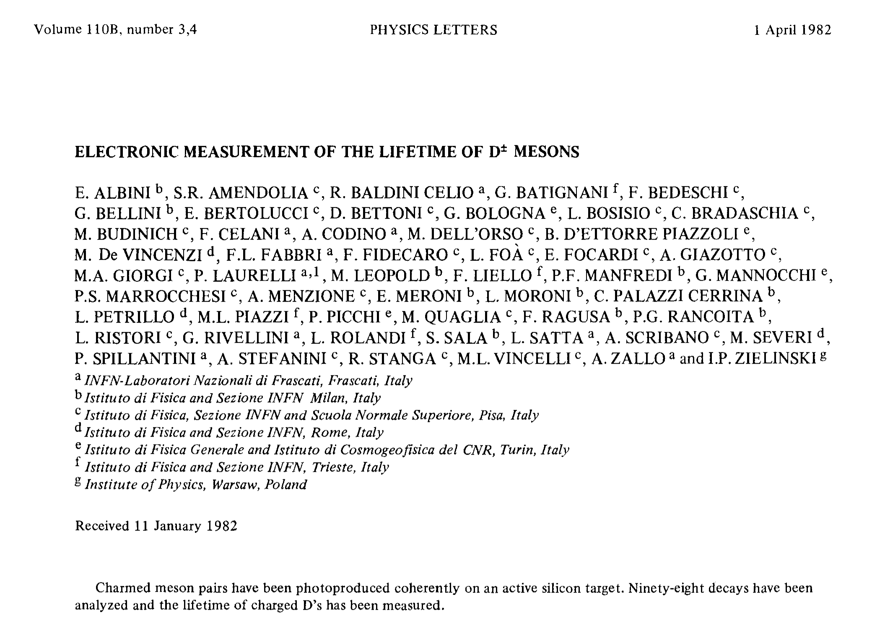

Slide 12
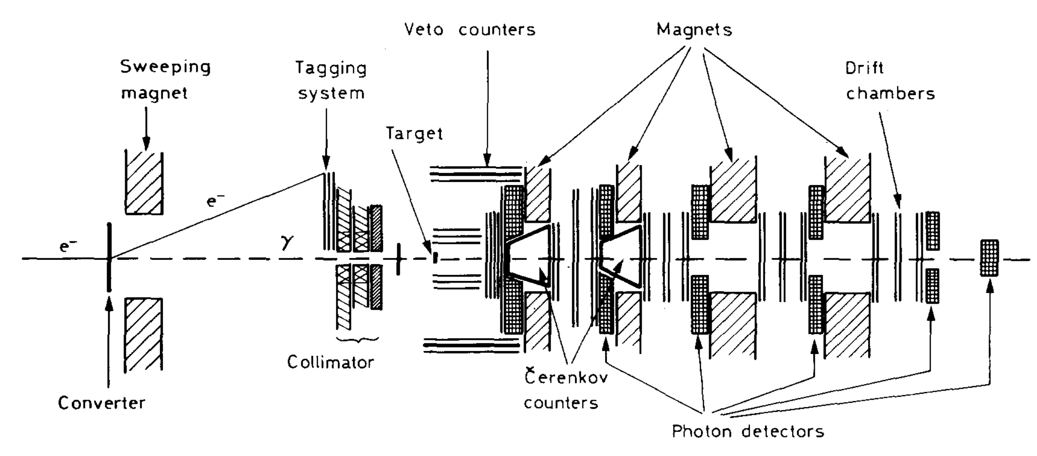
NA1 Layout

Slide 13
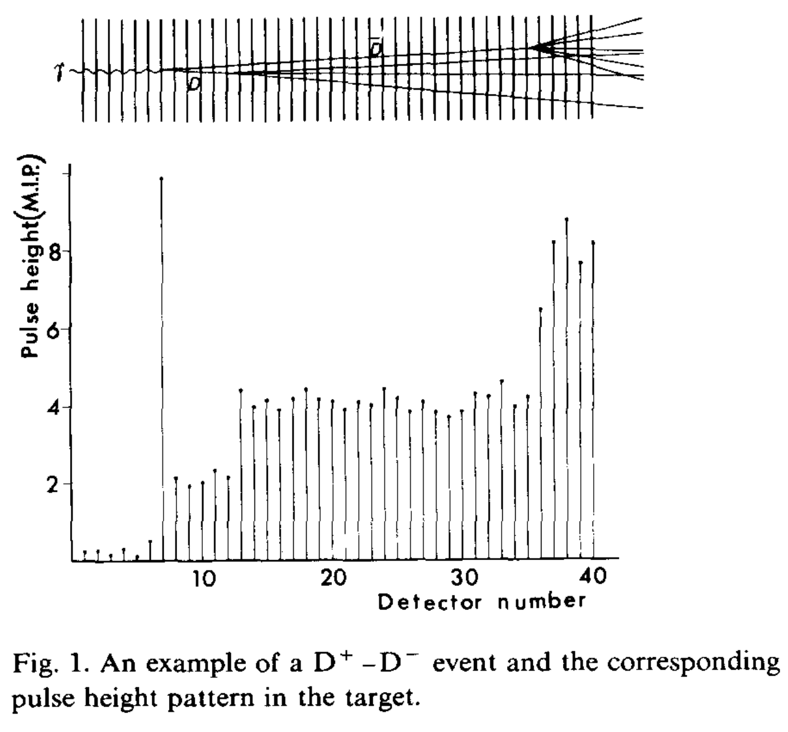
Looking for the“multiplicity jump” .

Slide 14
Ma non fini’ qui!
Grazie allo sviluppo di una ‘active target’ piu’ sofisticata costituita da rivelatori di Ge e Si fummo anche i primi a misurare le vite medie della D⁰ e della Λ_{c}
Successivamente lo spettrometro di NA1 ci ha consentito di effettuare (1981-1982) un’interessante misura del fattore di forma del pione (NA7) e, successivamente (1982-1983), della larghezza del decadimento radiativo della ρ⁻ → π¯γ (NA29).
    ρ⁻ Primakoff produced by π¯beam in the target
Le misure effettuate in NA7 riguardano le due zone a bassissimi q², sia di tipo timelike che spacelike, adiacenti alla regione non fisica, dove i dati erano scarsi e parzialmente contraddittori; i valori del fattore di forma ottenuti si raccordano bene con quelli a piu’ alti q² e consentono, ancora oggi, la miglior stima del raggio del pione.
Notes:
NA29: $π¯$ di 200 GeV su Cu e Pb . Since the branching ratio B (ρ- → π- γ ) << B (ρ- → π- π0 ) and ρ- → π- γ overwhelmed by ρ- → π- π0
background, we have measured Γ (ρ- → π- γ) using the inverse process π- γ →ρ- → π- γ where the Coulomb field of a heavy nucleus is employed as a source of gamma
(Primakoff effect ) .
The Primakoff effect, named after Henry Primakoff, is the resonant production of neutral pseudoscalar mesons by high-energy photons interacting with an atomic nucleus.

Slide 15
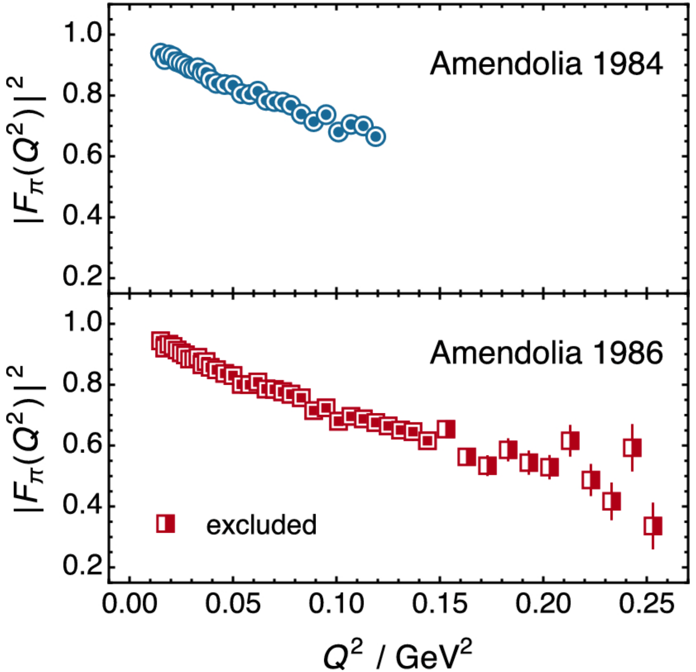
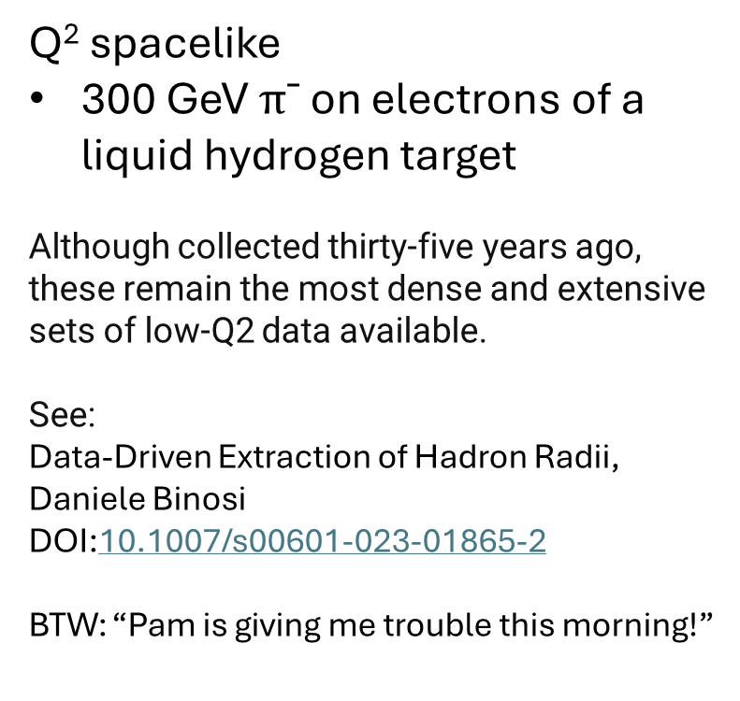
NA7: pion radius of <r²>^{1/2} = 0.657 ± 0.012 fm
Q² spacelike
300 GeV $π¯$ on electrons of a liquid hydrogen target
Although collected thirty-five years ago, these remain the most dense and extensive sets of low-Q2 data available.
See:
Data-Driven Extraction of Hadron Radii, Daniele Binosi
DOI:10.1007/s00601-023-01865-2
BTW: “Pam is giving me trouble this morning!”
Notes:
Q2 spacelike! $π¯$ di 300 GeVsu liquid hydrogen target

Slide 16
Gianpaolo guardo’ oltreoceano
Il nuovo Tevatron di Fermilab offriva fasci di protoni di 1 TeV, piu’ del doppio dei 450 GeV dello SPS.
  Se in NA1 potevamo contare su un fascio primario di elettroni di 150 GeV ora si poteva arrivare a piu’ di 450 GeV, grazie ad una configurazione ‘wide band’, e in piu’ si potevano usare anche i positroni per raddoppiare il flusso finale di fotoni.
Fortuna volle che, contemporaneamente, i tanto sognati rivelatori a microstrip di Si potevano essere prodotti su preciso progetto dalla ‘Micron Semiconductor’ in GB
Un’occasione unica per studiare in dettaglio il charm.

Slide 17
E cosi’ fu: esperimento E687 a FNAL (1987-92)
Grazie al rivelatore a microstrip, posto dopo il bersaglio di Berillio, potevamo ricostruire direttamente il vertice primario dell’interazione e i secondari dei decadimenti con precisioni mai raggiunte prima.
E non solo: con altri rivelatori a microstrip, posti sulla linea del fascio, misuravamo il momento dell’elettrone/positrone del fascio primario per poi ricavarne il momento del fotone incidente sul nostro bersaglio grazie ad un sistema di tagging dell’energia residua dell’elettrone/positrone dopo un sottile radiatore.
Questi due rivelatori sono stati interamente progettati e costruiti dal nostro gruppo.

Slide 18
E tutto questo grazie alla lungimiranza di GP
Aveva saputo scegliere le persone giuste
  per presentare alla ‘Micron Semicondutors’ un progetto completo e dettagliato dei rivelatori a microstrip e del relativo fanout dei segnali
  per progettare un’elettronica di lettura delle strip analogica e veloce
    P.F. Manfredi
  per progettare un nuovo ADC molto piu’ veloce di quelli presenti sul mercato che consentisse elaborazioni veloci di trigger di secondo livello per la selezione degli eventi
    e, a tal proposito, voglio ricordare Piero Inzani, un progettista elettronico di incredibile livello, che ha saputo portare a termine con Lecroy questo progetto
  ed, infine, per le simulazioni, l’installazione e la conduzione dell’esperimento e l’analisi dei dati.
In buona sostanza, un gruppo con notevoli competenze in tutti i settori!

Slide 19
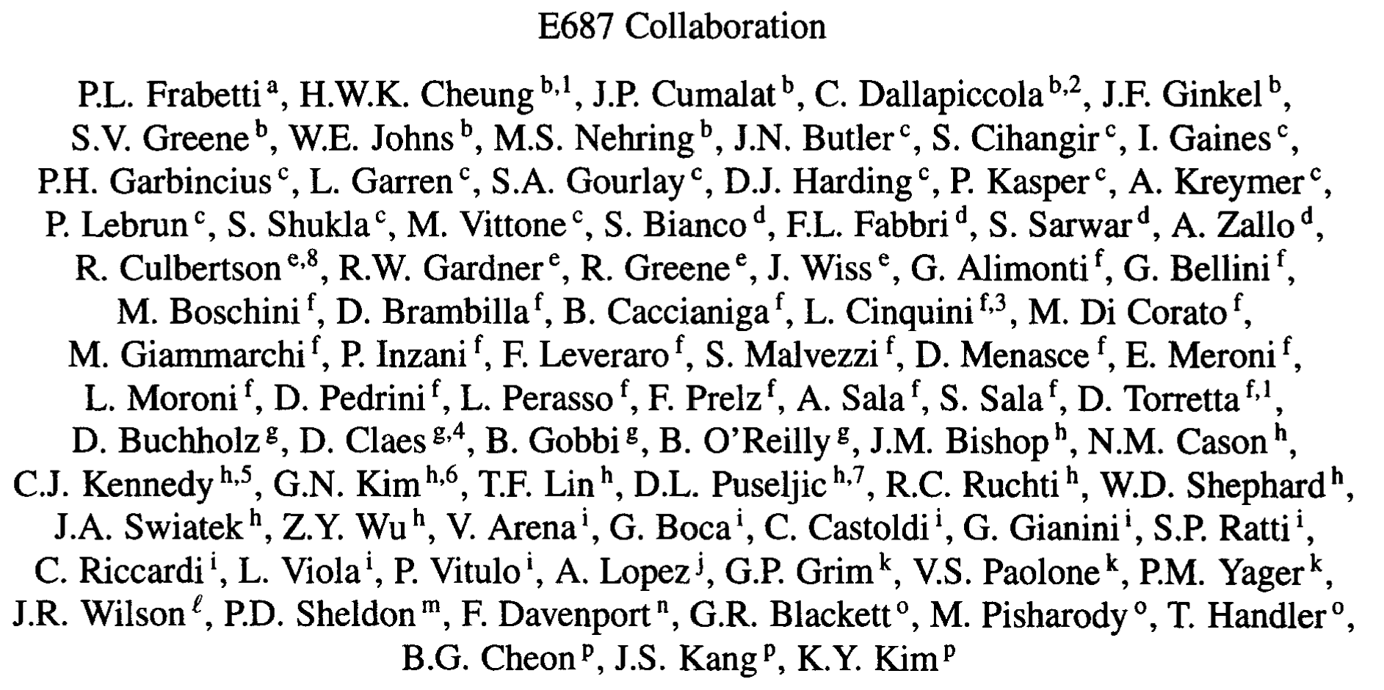

Slide 20
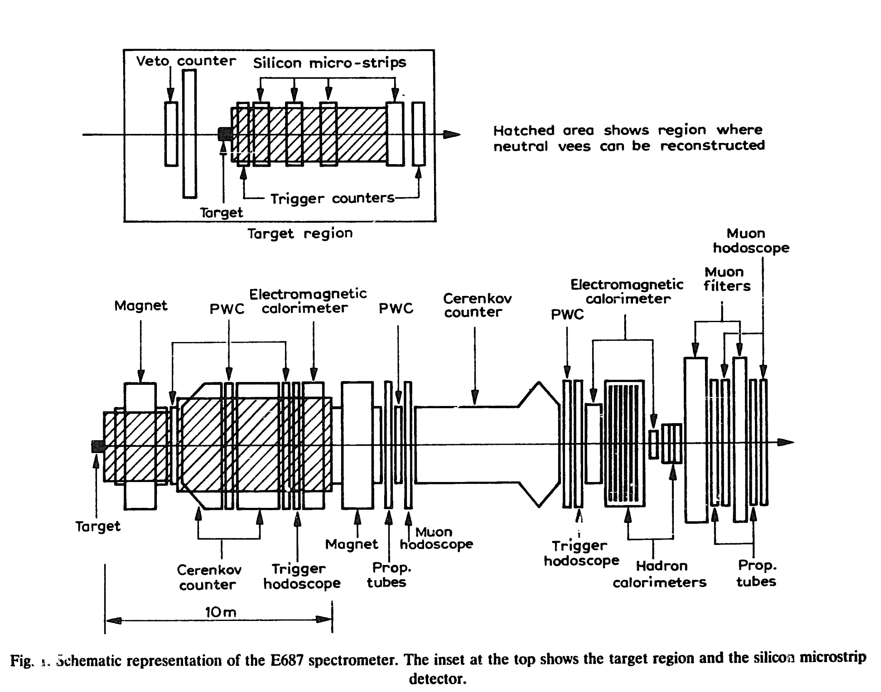
E687 Layout

Slide 21
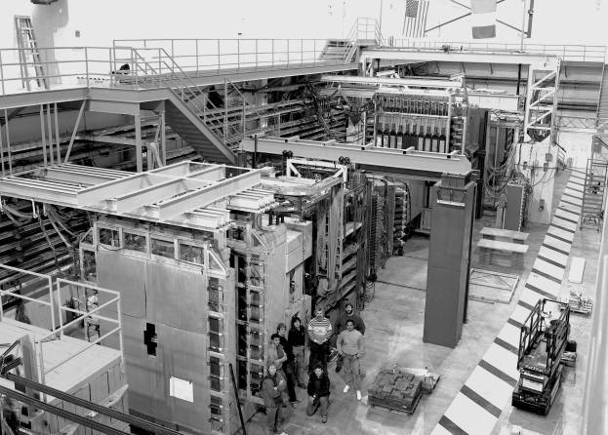
L’apparato sperimentale di E687

Slide 22
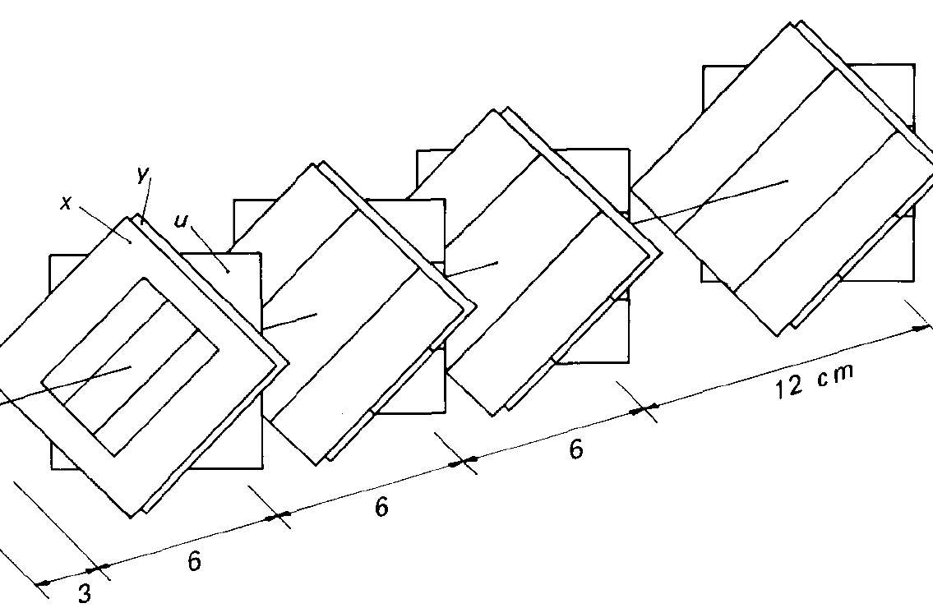
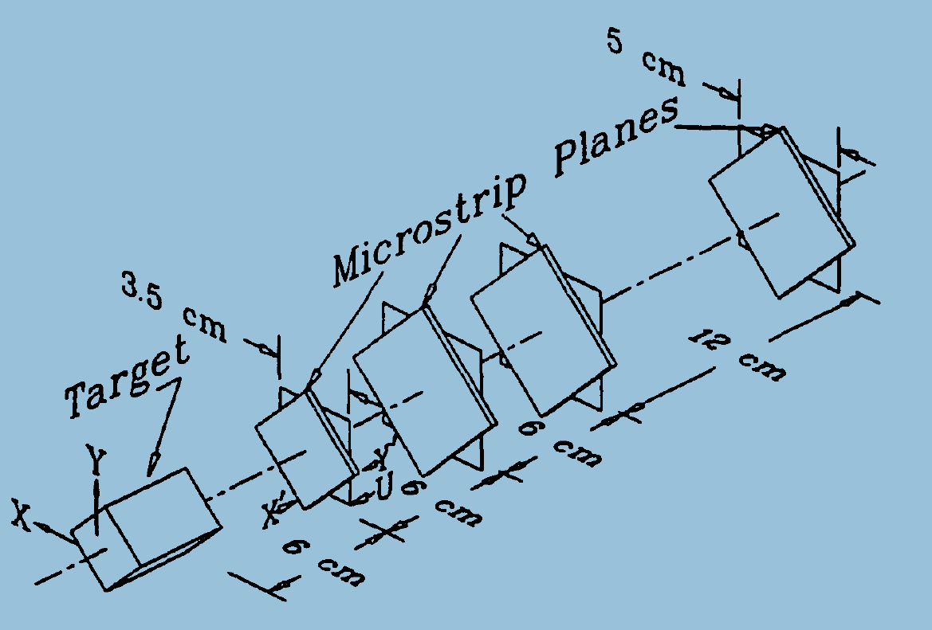
Il Microvertice di E687
100 µ
50 µ
100 µ
100 µ
100 µ
50 µ
50 µ
100 µ
50 µ
100 µ
25 µ
50 µ

Slide 23
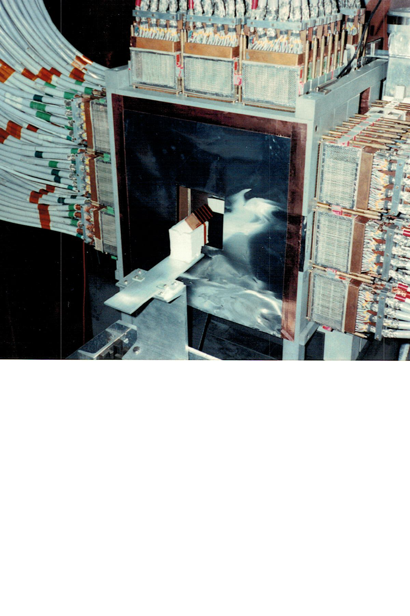
Il supporto in granito garantiva una precisione
di posizionamento di ~ 3 µm

Slide 24
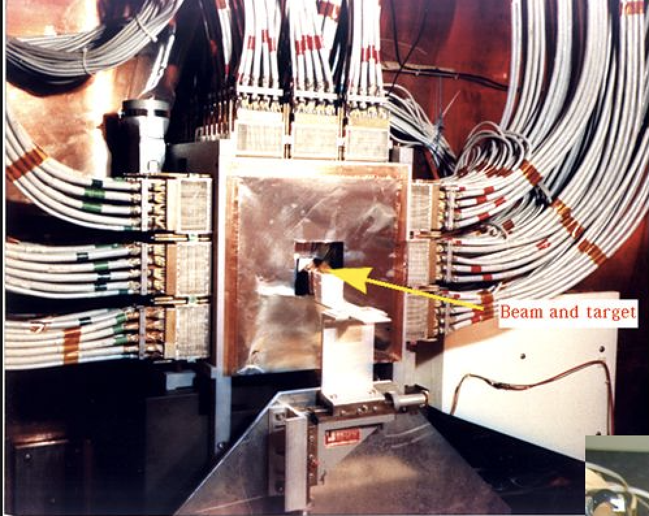

Slide 25
Positioning the µ-vertex hut

Slide 26
A beam-tagging station

Slide 27
Daniele checking the e± tagging planes

Slide 28
Gianluca and Cavaletti working on e± beam tagging in the tunnel

Slide 29
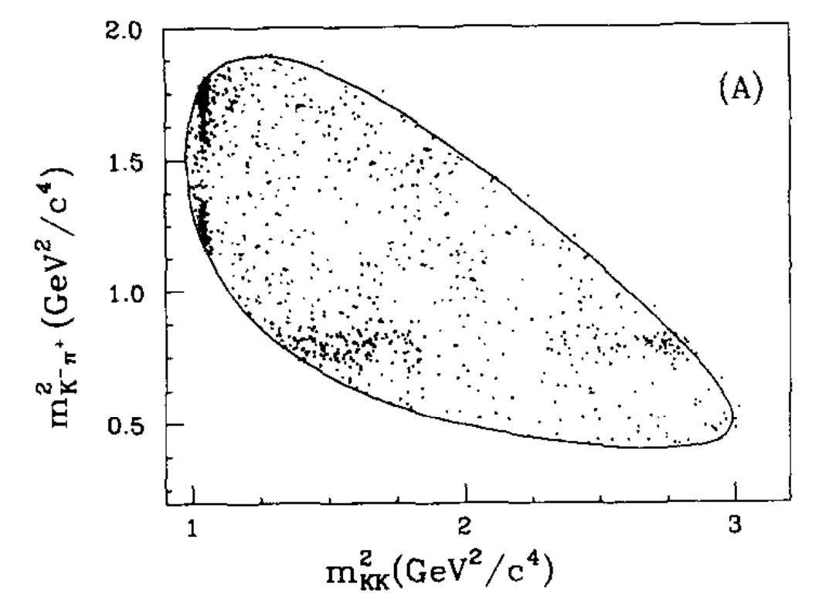
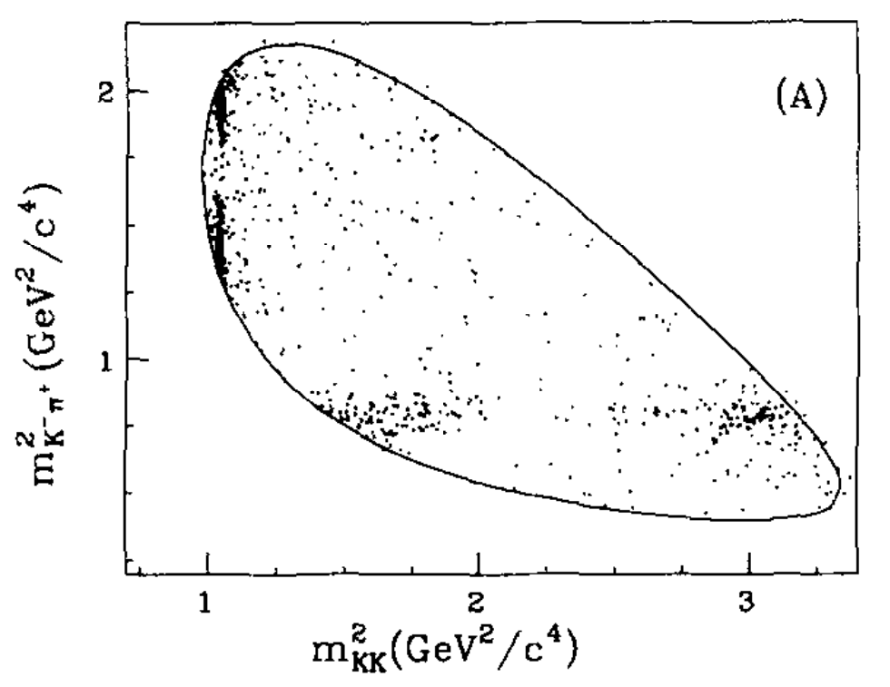
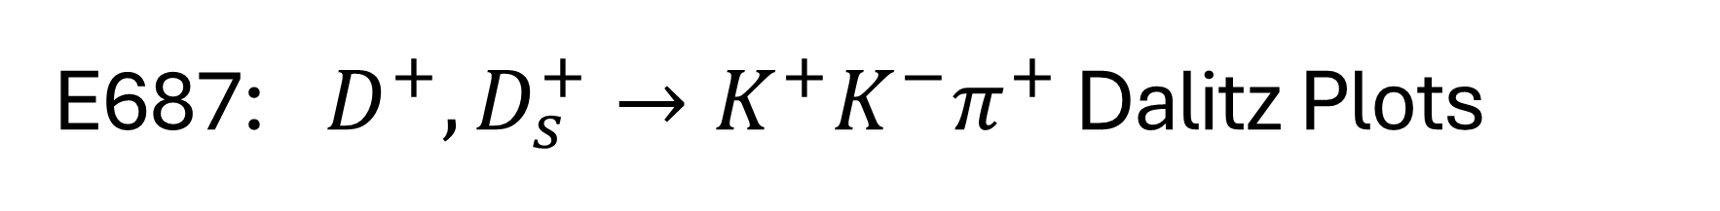
E687:$D^{+}, D_{s}^{+}→K^{+}K^{−}π^{+}$ Dalitz Plots
$D^{+}$
$D_{s}^{+}$

Slide 30
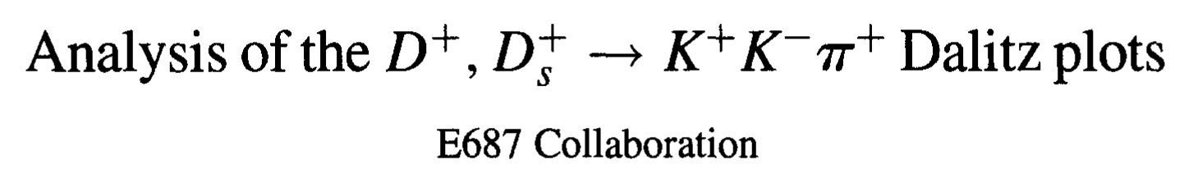
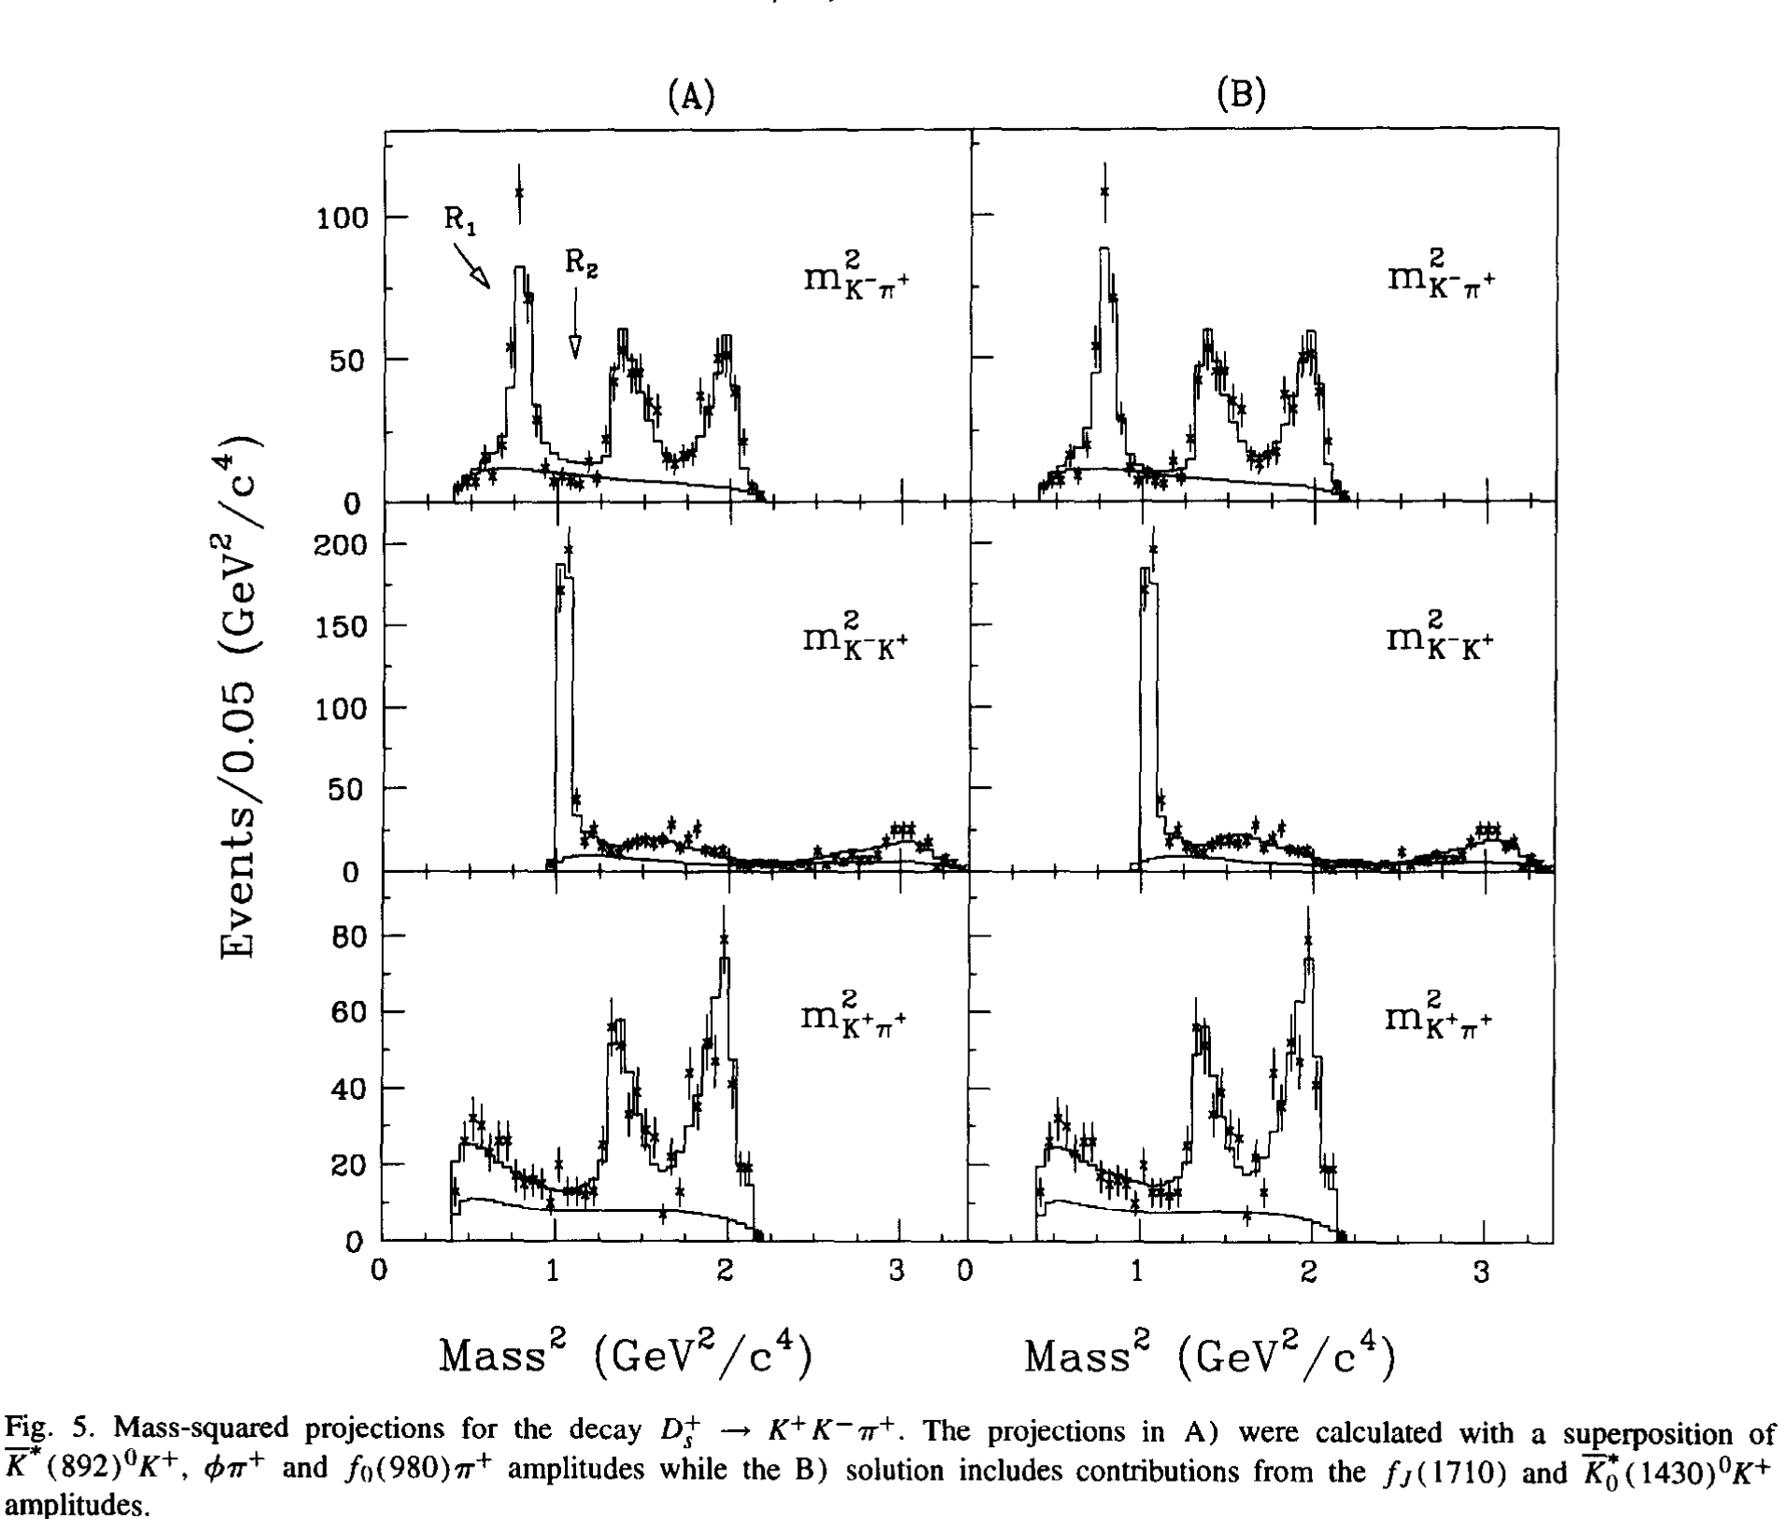
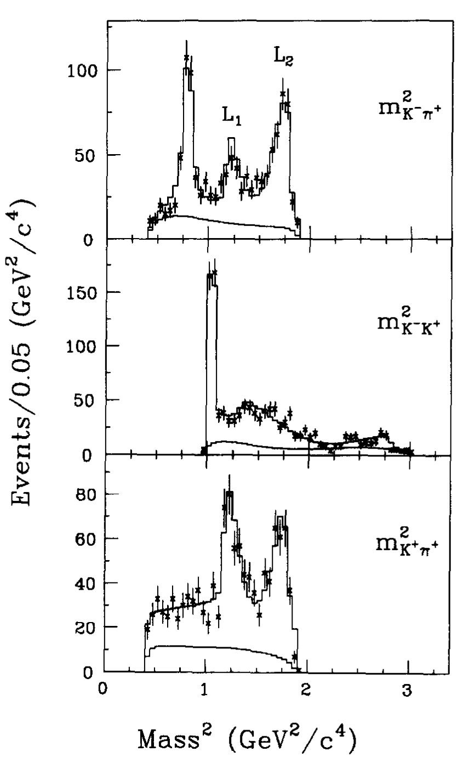
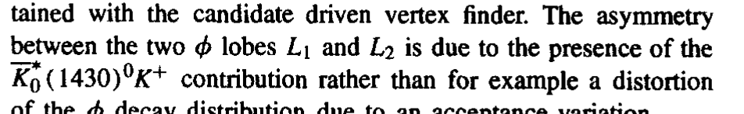

Slide 31
I principali risultati di E687
This technique allowed precision measurements of all meson and baryon charmed particle (D, D_{S}, Λ_{C}, Σ_{C}, Ξ_{C}, Ω_{C}) lifetimes, achieving for the first time the lifetime hierarchy in the Charm sector; in particular the Ω_{C} lifetime was measured for the first time.
For many years, the E687 lifetimes have been the best measurements, as reported in the Particle Data Book.
In addition, for the first time, several excited states of charmed particles, Cabibbo and double Cabibbo suppressed decays, charmed particle semileptonic decays have been detected and studied.
Moreover, for the first time, Dalitz plot analyses of D0 ---> K0(s) Pi+ Pi-, D0 ---> K0(s) K+ K- and D+,Ds+ --> K+K-pi+ were performed.
See for instance Physics Report, 289(1997), issues 1&2
Notes:
Life time: D+ 10.4 10-13 , D0 4.1 10-13, Ds 5.0 10-13, Lambda c 2.0 10-13, SigmaIc⁺ 4.5 10-13, CSIc⁰ 1.5 10-13, Omegac 2.7 10-13

Slide 32
Ma c’erano anche i relativi drawbacks
Erano i tempi delle Timberland!
Avevamo sempre una lista
di ordini da soddisfare e
dovevamo conviverci!

Slide 33
E dopo E687?
Gianpaolo ci aveva cresciuti e formati e, grazie a lui, avevamo ottenuto importanti finanziamenti dallo INFN
Ora eravamo in grado di camminare da soli
  Io, tra l’altro, ero stato nominato co-spokesperson di E831, la fase 2 di E687
Decise quindi di ampliare gli orizzonti del gruppo occupandosi della fisica del neutrino per dar spazio anche alle altre persone del gruppo
E anche in questo, ha ottenuto importanti risultati
  Lo capiremo meglio dal prossimo talk.
Grazie Gianpaolo!

